Slide 1


Slide 2
Próximos pasos en Logística para la reactivación económica
Alianza Logística Regional del Eje Cafetero
Mayo 2021

Slide 3
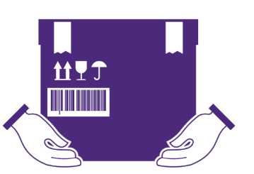
Los propósitos del CONPES
El objetivo con la política es poner a Colombia a niveles de países OCDE (9 %) en los costos logísticos
13,5 %
9,5 %
Implementación del plan de acción de la política
Impactos de largo plazo de la política
Fuente: DNP Encuesta Nacional Logística 2018 – PND 2018-2022

Slide 4
Los propósitos del CONPES
Aplicando las medidas de facilitación de comercio y logrando modos de transporte competitivos, se estiman reducciones en costos de hasta el 50% en el corredor Bogotá-Costa Caribe
La Dorada
Escenario | Variación
Fluvial - Medidas de facilitación del comercio | -50,7 %
Férreo - Medidas de facilitación del comercio | -26,2 %
4G - Medidas de facilitación del comercio | -15,3 %
Escenario | Variación
Fluvial - Medidas de facilitación del comercio | 15,4 %
Férreo - Medidas de facilitación del comercio | -23,5 %
4G - Medidas de facilitación del comercio | -43,4 %
Fuente: DNP a partir de Doing Business 2018, OMC 2017, SICETAC. DNP a partir de Ministerio de Transporte 2017, Documento CONPES 3820.

Slide 5
Los propósitos del CONPES
La Política Nacional Logística tiene como objetivo promover la intermodalidad y eficiencia en el transporte y también la facilitación del comercio, para reducir los costos y tiempos logísticos y así impulsar la competitividad del país
1. Promover la intermodalidad
Promover la intermodalidad a través del desarrollo de
modos de transporte competitivos y de conexiones
eficientes de intercambio modal
Infraestructura
Servicios
2. Promover la facilitación del comercio
Promover la facilitación del comercio a través del
desarrollo de nodos de intercambio comercial eficientes
y la optimización de trámites de importación y exportación
Infraestructura
Servicios
3. Desarrollar mecanismos transversales
Diseñar mecanismos de articulación institucional, acceso a la información, promoción del uso de TIC en los procesos y fortalecimiento del capital humano

Slide 6
Implementación de la PNL
La dotación en infraestructura, especialmente del transporte, así como su calidad y la de sus servicios, contribuyen significativamente a la reducción de la inequidad
Fuente: Banco Mundial, 2018 – Programa de las Naciones Unidas para el Desarrollo 2019

Slide 7
Implementación de la PNL
El desempeño logístico en un potencial factor de competitividad y de crecimiento económico
Fuente: Banco Mundial 2018
Fuente: Banco Mundial, 2018 – Programa de las Naciones Unidas para el Desarrollo 2019

Slide 8
Logística 4.0 - Diagnóstico
Baja adopción tecnológica y de herramientas digitales en las empresas
Adopción de tecnologías avanzadas por tamaño de empresa - 2017
La adopción de tecnologías avanzadas como blockchain, impresión 3D o realidad virtual en las empresas es incipiente incluso para empresas grandes
(CPC, 2019)
El 64% de las empresas cuenta con un sitio web (89% en las grandes empresas y 48% en las microempresas) y el 67% tiene presencia en redes sociales
(Gran Encuesta TIC, 2017)
Fuente: Observatorio de Economía Digital (Cámara de Comercio de Bogotá y MinTIC)

Slide 9
Logística 4.0 - Diagnóstico
El 64,4% de las empresas encuestadas no utiliza ninguna herramienta tecnológica. Esto se profundiza en las empresas pequeñas
Por actividad económica, las tecnologías más utilizadas son el rastreo y seguimiento de vehículos y de pedidos, y la factura electrónica
Por tamaño en la medida que la empresa es más pequeña la utilización de tecnologías en sus procesos logísticos es menor
Fuente: Encuesta Nacional Logística 2018

Slide 10
Logística 4.0 - Diagnóstico
A nivel empresarial las organizaciones no cuentan con áreas de TIC. Los empresarios consideran que no es necesaria para el desarrollo del negocio
Fuente: Encuesta TIC (2017)

Slide 11
Logística 4.0 - Diagnóstico
A pesar de los esfuerzos públicos y privados, Colombia aún enfrenta grandes retos en comparación con otros países
COLOMBIA | Posición en América Latina | Índice COL | Promedio OCDE
Índice de preparación de redes (WEF) – 2016 | 5 | 4,1 | 5,14
Índice de Desarrollo TIC (UIT) – 2018 | 5 | 5,4 | 7,69
Índice de Desarrollo del Ecosistema Digital (CAF) - 2018 | 3 | 71,0 | 66,7
Índice de Desempeño Logístico (Banco Mundial) - 2018 | 4 | 2,94 | 3,74
Índice de comercio electrónico (UNCTAD) – 2019 | 3 | 60,5 | 85,5
Índice de Innovación Global (Cornell- WIPO) – 2019 | 6 | 33,0 | 50,08
Índice de Competitividad Digital Mundial (IMD) - 2019 | 6 | 56,1 | 83,8
Índice de Desarrollo de Gobierno Electrónico (UN) – 2020 | 13 | 0,7 | 0,86
Doing Business (Banco Mundial) -2020 | 3 | 70,1 | 77,63
Fuente: Elaboración propia con información de WEF, UIT, CAF, UNCTAD, WIPO, IMD, UN y Banco Mundial

Slide 12
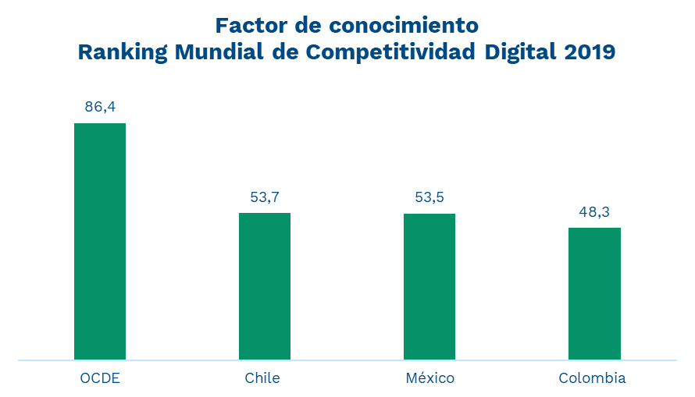
Logística 4.0 - Diagnóstico
Es necesario fortalecer el talento humano especializado para potenciar la adopción de tecnologías 4.0
Según el informe Futuro del Trabajo en España (Adecco, 2016), el sector logístico será uno de los sectores que liderará la creación de empleo en el período 2020-2025.
En Colombia existen
322 programas académicos en TIC,
de los cuales sólo 11 cuentan con acreditación de alta calidad
(MinEducación, 2019)
Mide los conocimientos necesarios para descubrir, comprender y construir nuevas tecnologías
* Talento
* Educación
Fuente: Elaboración propia con base en IMD Ranking 2019

Slide 13
Logística 4.0 - Objetivo
Formular lineamientos de política y un plan estratégico para la promoción y masificación del uso de las TIC en los procesos logísticos de las cadenas de suministro en el país
Necesidades identificadas
Incrementar adopción de tecnologías 4.0 en las empresas prestadoras de servicios logísticos y de comercio exterior (PSL) y en procesos de economía circular
Promover el desarrollo de industrias digitales a través de coordinación público privada con énfasis en tecnologías 4.0
Definir requerimientos, diseños y protocolos para la para interoperabilidad de sistemas de información en logística y comercio
Incrementar la oferta de talento digital aplicado a procesos logísticos
Diseñar y expedir normatividad y reglamentación en los sectores de transporte, logística y comercio

Slide 14
Agro-logística - Diagnóstico
Datos de contexto
“América Latina y el Caribe (ALC) es un importante exportador neto de alimentos y productos agrícolas (16% del total de exportaciones y 4% de las importaciones)”
“En ALC las pérdidas de alimentos alcanzan los 220 kg/anuales per cápita. Más del 85% de estos ocurren entre las etapas de producción y venta en el mercado”
“De los 446 millones de hectáreas de tierra potencialmente adecuada para una expansión sostenible del área cultivada en el mundo, el 28% se encuentra en ALC”
“El 70% de la deforestación se debe a la expansión de la agricultura comercial”
ALC aporta el 12% de la producción agrícola mundial
Fuente: BID (2018)

Slide 15
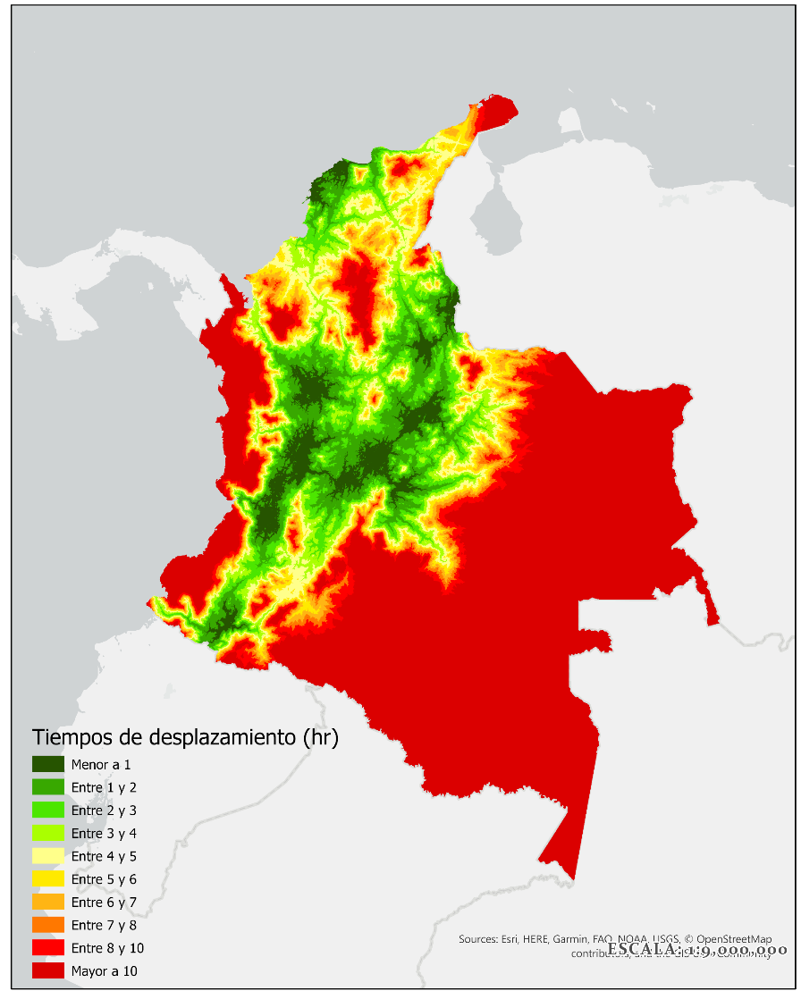
Agro-logística - Diagnóstico
El desarrollo de la agrologística es clave para reducir las brechas del sector y promover la diversificación de la matriz exportadora
Tiempos de desplazamiento a centros de comercialización
Infraestructura
Comercio
Información
El 71% del área del país se encuentra a más de dos horas de un centro de comercialización (41% se encuentra a más de 10 horas)
Brechas regionales de conectividad (En Bogotá la penetración del internet de banda ancha fijo es del 23% en 10 departamentos es inferior al 5%).
Colombia tiene 0,003 m3 por residente urbano de capacidad de almacenamiento en cadena de frío - Chile (0,232), México (0,053), Estados Unidos (0,438)
El costo logístico del sector se calcula en 12,8% pero la mayoría de empresas que respondieron se consideran de agroindustria
Fuente: UPRA; Global Cold Storage Capacity Report (2014) Encuesta Nacional Logística 2018, CPC (2019)

Slide 16
Agro-logística - Diagnóstico
La emergencia sanitaria por el COVID-19 puso a prueba los sistemas de aprovisionamiento y distribución de los países de la región
Producción nacional
Comercio
Ingresos y autoconsumo
Transferencia de alimentos
Nutrición
Inocuidad
Acceso: reducción del ingreso
Disponibilidad: reducción del comercio
Estabilidad: cambios en los precios
Utilización: seguridad alimentaria
Disponibilidad
Acceso
Utilización
LOGÍSTICA
INFORMACIÓN Y CONOCIMIENTO
En Colombia se estiman que se pierden o desperdician cerca de 9,76 millones de toneladas /año
Fuente: Adaptado de BID, 2019, DNP (2016)

Slide 17
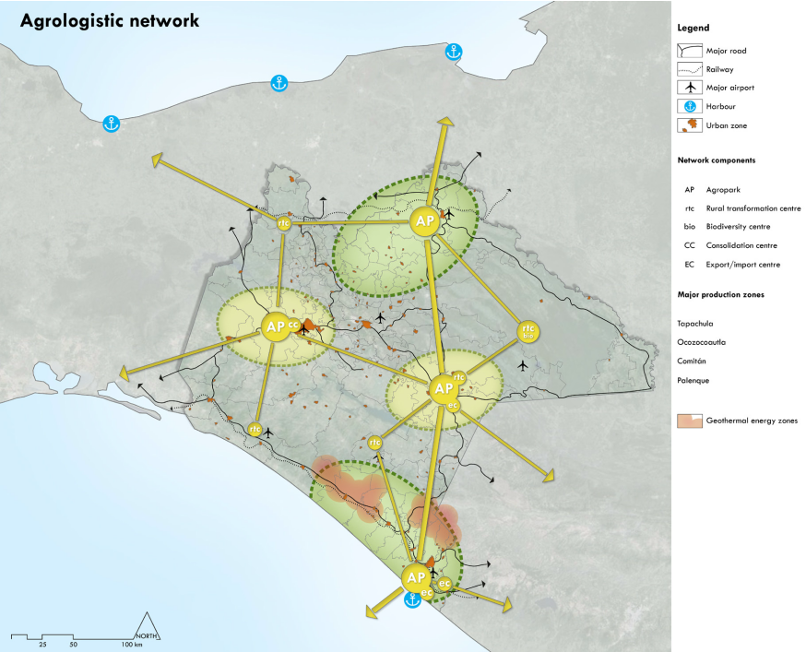
Agrologística como política de Estado
Agro-logística - Objetivo
Consolidar soluciones e intervenciones articuladas para atender los retos de la agrologística en materia de acceso a infraestructura, servicios de logística, comercio interno externo e información.
Red productiva conectada a red logística –diseñar y planear un sistema de activos agrologísticos conectados a través del uso intensivo de tecnología
Producir más, con mejor calidad y menos recursos - Eficiencia
Producción resiliente a efectos del cambio climático y otros eventos
Esquema logístico de una red MFC
Fuente y Elaboración: Metropolitan Food Cluster
Fuente: Universidad de Wagenigen, metropolitan food cluster

Slide 18
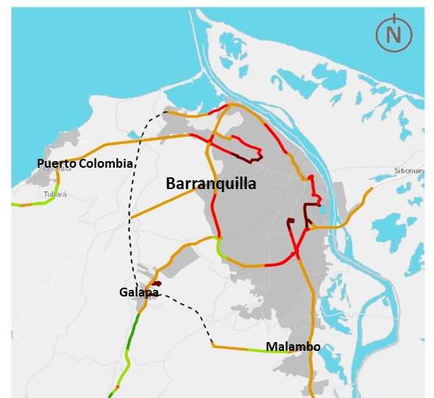
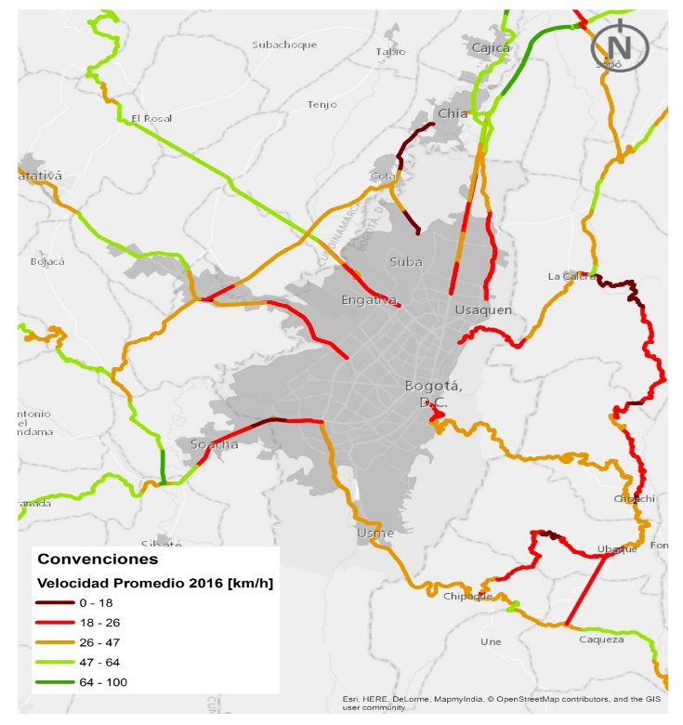
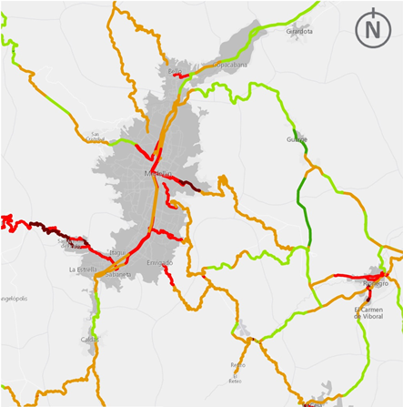
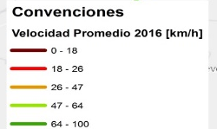
Logística urbano regional - Diagnóstico
Los ahorros por las inversiones en infraestructura se ven limitados en el acceso a ciudades y nodos de comercio exterior
Copacabana
Medellín
Suba
La Calera
Engativá
Usaquén
Itagüi
Envigado
Rionegro
Bogotá
El Carmen de Viboral
Soacha
Barranquilla
Bogotá
Medellín
En Colombia se pierde cerca del 2 % del PIB al año por efecto de la congestión en las ciudades ($16 billones)
Fuente: Ministerio de Transporte (2016), Misión de ciudades, DNP
Fuente: Universidad de Wagenigen, metropolitan food cluster

Slide 19
Logística urbano regional - Diagnóstico
El tránsito de lo regional a lo urbano supone un reto en gestión logística
Tráfico promedio diario (número de vehículos)
En materia de accesos y pasos urbanos se observa una desarticulación entre las políticas de ordenamiento territorial de las entidades territoriales y el desarrollo de la red de infraestructura de transporte nacional y regional
En los ingresos de las principales ciudades se presentan fuertes reducciones en velocidades (pasando de 50 a menos de 30 km/h), lo cual incrementa los tiempos y costos logísticos (FDN, 2018).
Fuente: Financiera de Desarrollo Nacional (2016), CONPES 3991 (2020)
Fuente: Universidad de Wagenigen, metropolitan food cluster

Slide 20
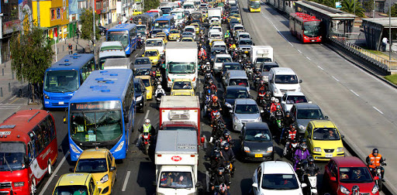
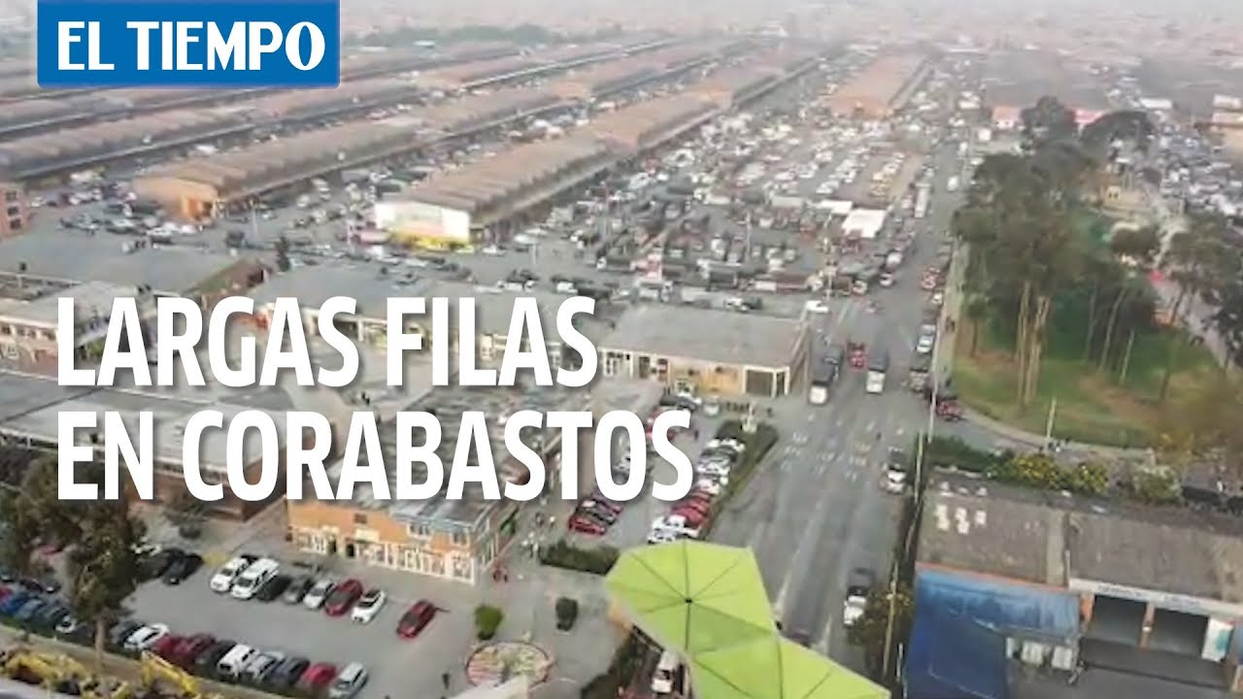
Logística urbano regional - Diagnóstico
Prácticas logísticas ineficientes disminuyen la competitividad y aumentan las externalidades negativas
La articulación entre la PNL y las políticas territoriales podrían incentivar la implementación de buenas prácticas en optimización de activos logísticos
Pruebas piloto de distribución nocturna realizadas en Bogotá, Cali, Barranquilla y Buenaventura, revelan que la velocidad promedio aumenta el 100 % y los vehículos mejoraron sus tiempos de recorrido en 50 % (Ministerio de Transporte, SEPRO y Universidad Nacional, 2018).
Una prueba piloto realizada en Bogotá en 2018, reveló que una coordinación operativa entre diferentes actores de la cadena de suministro para el descargue de mercancías, puede contribuir con la disminución en el estacionamiento vehicular sobre las vías públicas entre un 20 y 27%, lo cual contribuye con la disminución de la congestión vehicular (Gutiérrez-Rubiano, D., et al, 2019).
Fuente: Universidad de Wagenigen, metropolitan food cluster

Slide 21


Logística urbano regional - Diagnóstico
Alta contaminación generada por el transporte de carga terrestre, concentrada principalmente en ciudades
Fuentes GEI
Sector transporte
Modo carretero
La causa principal de contaminación del aire urbano es el uso intensivo de combustibles fósiles en los sectores industriales y de transporte
Principales Fuentes de emisión PM2,5 Centros Urbanos
80%
Fuentes móviles
20%
Fuentes fijas
Fuente: DNP a partir de información de Ministerio de Transporte (2014).
Fuente: Universidad de Wagenigen, metropolitan food cluster
Notes:
De las empresas que cuentan con flota propia, el 70,5 % la utiliza en recorridos urbanos y el 29,5 % en recorridos nacionales
Se destaca que el 77,5% de las empresas en la actividad agropecuaria usan sus flotas en recorridos urbanos

Slide 22
Logística urbano regional - Diagnóstico
De las empresas que cuentan con flota propia, el 70,5 % la utiliza en recorridos urbanos y el 29,5 % en recorridos nacionales
Se destaca que el 77,5% de las empresas en la actividad agropecuaria usan sus flotas en recorridos urbanos
Fuente: Encuesta Nacional Logística 2018
Fuente: Universidad de Wagenigen, metropolitan food cluster

Slide 23
Logística urbano regional - Objetivo
Formular lineamientos de política en logística urbano regional
Mejorar la competitividad de las operaciones de última milla, mediante el fortalecimiento de instrumentos técnicos y normativos que incrementen la eficiencia de los flujos de mercancías en ciudades región de manera articulada con el ámbito rural y el medio ambiente
Necesidades identificadas
Mayor articulación entre el ordenamiento territorial y desarrollo logístico nacional
Fortalecer instrumentos de ordenamiento territorial para facilitar el flujo de mercancías en aglomeraciones urbanas, y disminuir externalidades negativas
Diagnosticar el comportamiento en los flujos de carga en las ciudades y regiones del país, incluyendo características de infraestructura, normatividad, restricciones, y tecnología
Caracterización de la infraestructura logística disponible y su relación con las redes de distribución, la economía regional, y la sostenibilidad ambienta y social
Desarrollo de herramientas técnicas que mejoren el entendimiento de las problemáticas de la logística de última milla, y el desempeño logístico urbano-regional

Slide 24




















Información logística - Diagnóstico
La producción de información al interior de las entidades públicas es atomizada y con bajos niveles de integración. La información reportada por el sector privado es poco utilizada y procesada, lo que contribuye con la baja calidad de datos para articular procesos, transacciones y toma de decisiones
Sistemas de información de entidades del Gobierno nacional para trámites e información de comercio exterior
Sistemas de información de entidades del Gobierno Nacional en el sector transporte
VUCE
INSIDE
SICETAC - Sistema de Información de Costos Eficientes para el Transporte Automotor de Carga
MUISCA
SIGLO XXI
SYGA
SIVICO
SISPAP
Índice de Costos de Transporte de Carga por Carretera - ICTC
PERSEO
ANISCOPIO
HERMES
SICEX
VIGIA
En relación con la interoperabilidad, el Banco Mundial (2015) identificó que las entidades públicas operan bajo el esquema de silos de información.
Fuente: Universidad de Wagenigen, metropolitan food cluster

Slide 25
Información logística - Diagnóstico
El Sector Transporte presenta índices bajos de desempeño en Gobierno Digital, teniendo los mayores retos en seguridad de la información, trámites y servicios en línea (MinTIC 2019).
Índice de Gobierno Digital por sector
Fuente: Universidad de Wagenigen, metropolitan food cluster

Slide 26
Información logística - Objetivo
Plan de mejora de la calidad de la información logística
Los datos recolectados de manera armonizada facilitan la comparación entre modos de transporte y entre países en temas como infraestructura, material rodante, inversión, tráfico, consumo de energía y emisiones de contaminantes.
Necesidades identificadas
Adoptar estándares en la recolección y generación de estadísticas con base en información espacial y no espacial del sector logístico
Identificar oportunidades de mejora para la recolección y publicación de reportes agregados con base en el análisis de la información publicada por el sector transporte para los tiempos, costos y volúmenes de carga transportada para el modo carretero
Promover el emprendimiento digital para la solución de problemáticas del sector a partir de datos abiertos de las entidades oficiales.
Conexión e integración entre los actores de los diferentes modos de transporte y sus operaciones e interoperabilidad de los sistemas de información de transporte y comercio exterior (públicos y privados)

Slide 27
Transporte intermodal - Diagnóstico
En Colombia, el modo carretero es el más representativo dentro del total de movilización de carga, con un 73,5 % de participación; seguido por el modo férreo, con el 23,6 %; el modo fluvial con el 1,5 %; el cabotaje con un 1,3 %67, y el modo aéreo con un 0,1 %.
Existe un bajo nivel de aprovechamiento de la movilización de productos colombianos en los modos férreo y fluvial
Las eficiencias de los modos alternativos y complementarios al carretero son evidentes, para transportar 1.600 toneladas
Por vía fluvial se requiere una barcaza
Por modo ferroviario 40 vagones de 40 toneladas
Por carretera se necesitarían 80 camiones de con capacidad de 20 toneladas.
CONPES 3928 – Política Nacional Logística
Fuente: Universidad de Wagenigen, metropolitan food cluster

Slide 28
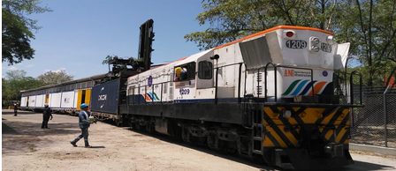
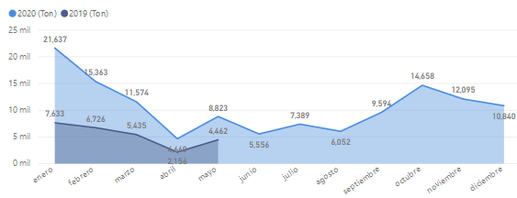
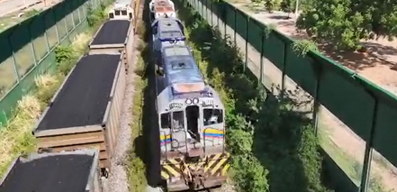
Transporte intermodal - Diagnóstico
Con la reactivación de los corredores férreos La Dorada – Santa Marta y Belencito – Bogotá varias empresas nacionales han apostado por este modo de transporte para soportar sus actividades logísticas.
Sin embargo, las tarifas carreteras para conectar con los nodos de intercambio modal han dificultado la masificación del modo
Toneladas movilizadas 2020 vs 2019 – Modo férreo
Portal Logístico de Colombia
Fuente: Universidad de Wagenigen, metropolitan food cluster

Slide 29
Transporte intermodal - Objetivo
Incentivar la intermodalidad en el transporte como una de las estrategias para mejorar la competitividad, a través del aprovechamiento de las capacidades de los modos férreo y fluvial
Necesidades identificadas
Incrementar la participación de los modos férreo, fluvial y aéreo en la movilización de carga en el territorio nacional
Aprovechar los ahorros en costos relacionados a las operaciones de volumen en los modos férreo y fluvial como una plataforma para la facilitación del comercio internacional
Definir lineamientos de política pública enfocados a la generación de incentivos para la utilización de los modos complementarios al transporte carretero
Incrementar la oferta de talento humano y las capacidades técnicas de los actores involucrados en las operaciones logísticas en los modos férreo y fluvial en el país

Slide 30
Servicios de logística especializada - Diagnóstico
La oferta de servicios a la carga no alcanza aún una madurez si se compara con los países que encabezan el Índice de Desempeño Logístico del Banco Mundial, en el que Colombia puntúa un 2.87 de 5 posibles en Competencia Logística, aspecto que relaciona la competencia y calidad de los servicios logísticos
Aun estando por encima del promedio de la región, el país encuentra falencias en la provisión de servicios especializados
Proyectos actuales como las plataformas logísticas de La Dorada y la Virgina buscan suplir las necesidades de servicios logísticos aprovechando su ubicación estratégica en el país
La disponibilidad de servicios especializados, como los de cadena de frio, llega a ser 300 veces inferior respecto a otras economías de latinoamerica
Fuente: Adaptado de BID, 2019, DNP (2016)

Slide 31
Servicios de logística especializada - Diagnóstico
La limitada disponibilidad de servicios de consolidación, patios de contenedores, centros de distribución urbana, etc, derivan en desaprovechamiento de las capacidades ya instaladas de infraestructura.
Aún con las vías 4G la red nacional de autopistas no cuenta con conexiones viales que mantengan las condiciones en términos de velocidad y seguridad a través de las áreas urbanas
Al momento de ingresar a las ciudades los vehículos de carga llegan a reducir su velocidad de 50 km/h a hasta 10 km/h, lo cual afecta la productividad del modo de transporte
Se estima que en Colombia se pierde cerca del 2 % del Producto Interno Bruto (PIB) al año por efecto de la congestión en las ciudades. Misión del Sistema de Ciudades (2013).
Fuente: Misión sistema de ciudades 2013

Slide 32
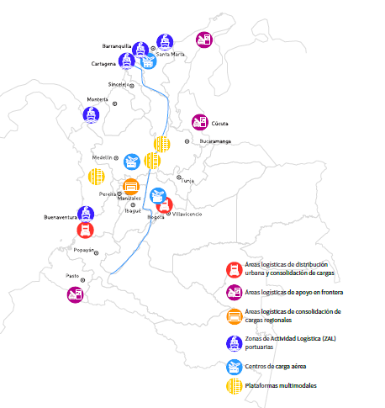
Servicios de logística especializada - Objetivo
Aumentar la provisión de servicios logísticos en el país, promoviendo el desarrollo de Infraestructura Logística Especializada en regiones estratégicas del territorio
Diseño de un plan estratégico para la promoción y desarrollo de infraestructura logística especializada
Aprovechamiento de las capacidades locales que sirvan como acelerador del desarrollo económico regional
Mejorar los indicadores de nivel de servicio en el sistema logístico nacional
Sistema de Plataformas Logísticas
Sistema Logístico Nacional 2018
Fuente: Universidad de Wagenigen, metropolitan food cluster

Slide 33
Relaciones económicas - Diagnóstico
El sector está conformado por 3.459 empresas habilitadas por el Ministerio de Transporte para prestar el servicio de transporte de carga por carretera
Solo el
66%
de estas empresas han expedido manifiestos de carga durante el último año
62%
de los vehículos de carga del país, pertenecen a pequeños propietarios
La normatividad vigente impide que el generador de carga contrate directamente a un propietario de vehículo que no se encuentre habilitado como una empresa de transporte
Esto llega a causar sobrecostos por la intermediación en los que el rol de la empresa de transporte se desdibuja
La modernización de los procedimientos para el relacionamiento económico en el sector minimizaría este efecto
En el país se pactan 10,6 billones de pesos en operaciones de transporte al año
La interoperabilidad de los sistemas facilita el recaudo de impuestos como el del ICA y podría ser implementado a la par de la factura electrónica
Fuente: Encuesta Nacional Logística 2018
Fuente: Universidad de Wagenigen, metropolitan food cluster

Slide 34
Relaciones económicas - Objetivo
Modernizar del relacionamiento económico entre los actores del sistema de transporte de carga a través de la implementación de TIC, fortaleciendo la política de libertad vigilada, incentivando la libre competencia, la formalidad y la legalidad del sector transporte.
Fortalecer las herramientas para la identificación de fallas de mercado en el sector logístico, armonizando la intervención del estado en el sector transporte
Fortalecer los instrumentos de control, así como los programas de incentivos para la legalidad y la formalidad en el sector
Actualizar el marco normativo vigente, adaptándolo a las nuevas realidades y roles de los actores del sistema nacional logístico
Fomentar el desarrollo de los modos complementarios al transporte por carretera mediante la generación de incentivos para su utilización

Slide 35
¡ Gracias !
Alianza Logística Regional del Eje Cafetero
Mayo 2021

